Slide 1
ТЕМА: МОЄ «ХОЧУ», «МОЖУ», «ТРЕБА»

Slide 2
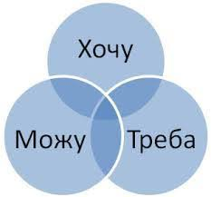
Всім нам досить важко розрізнити поняття «хочу» і «можу». Ще важче їм усвідомити, що означає – «треба». Але розуміння і сприйняття цих понять, вміння правильно визначати бажання і потреби, узгоджувати їх з можливостями – вони належать до важливих якостей особистості. Кожен з нас був свідком внутрішньої боротьби, яка відбувається в середині. Не раз це викликало роздратування і злість. Деколи могли тільки посміхнутися. Варто подивитися на це питання з іншого боку (згадайте власні почуття коли хочеш але не можеш). Спробуйте бути терплячими кожного разу, коли стаєте свідками «війни бажань та потреб» себе та ваших близьких…

Slide 3
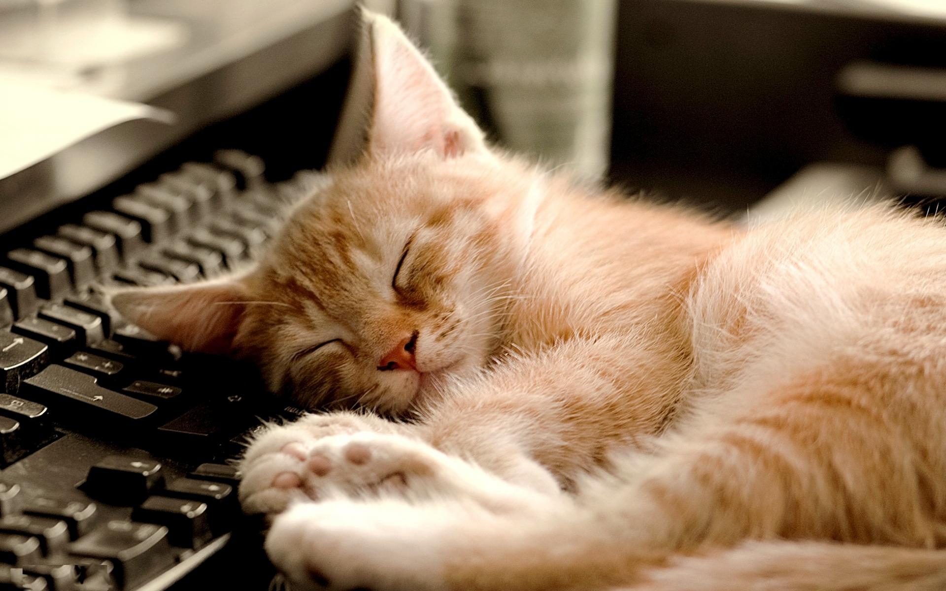
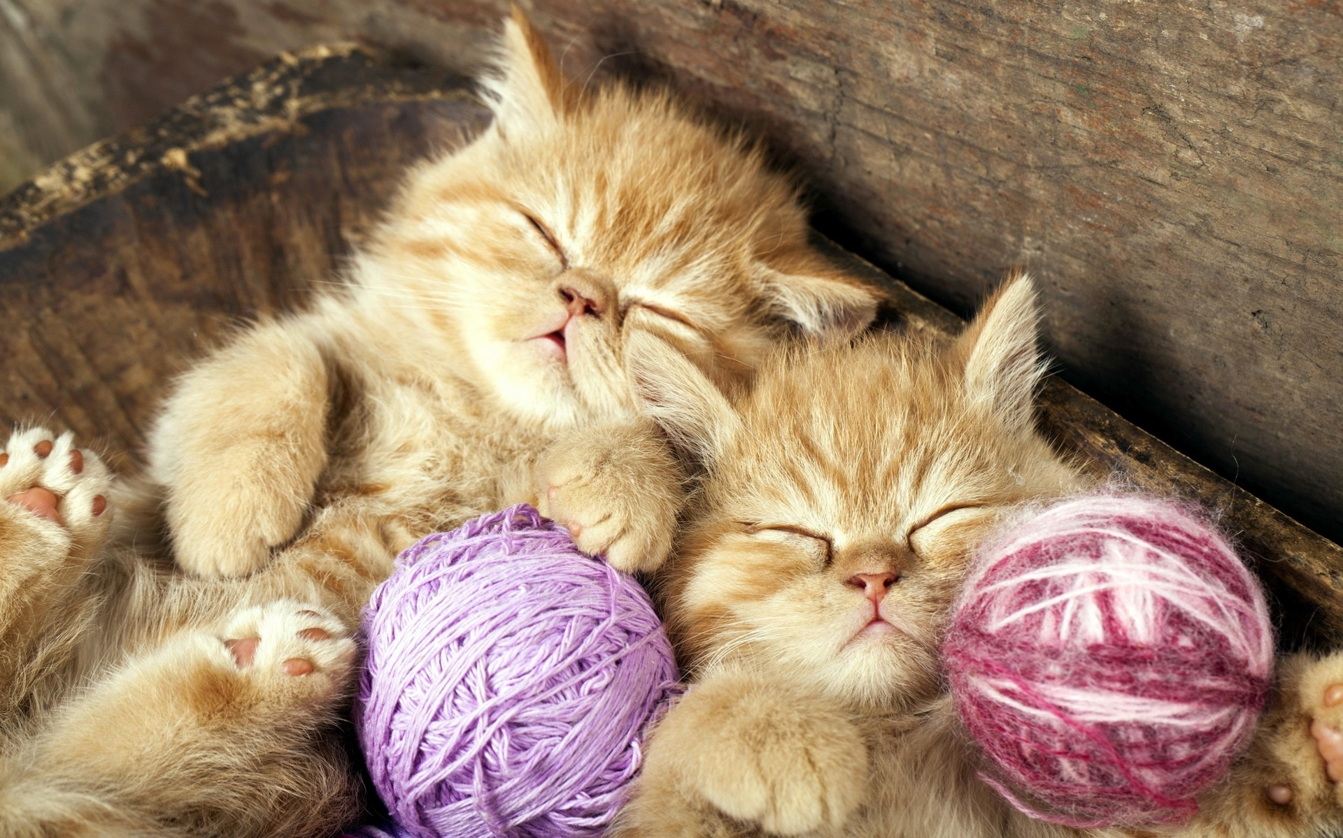
Я найкраще всього вмію…
…ось чому я молодець

Slide 4
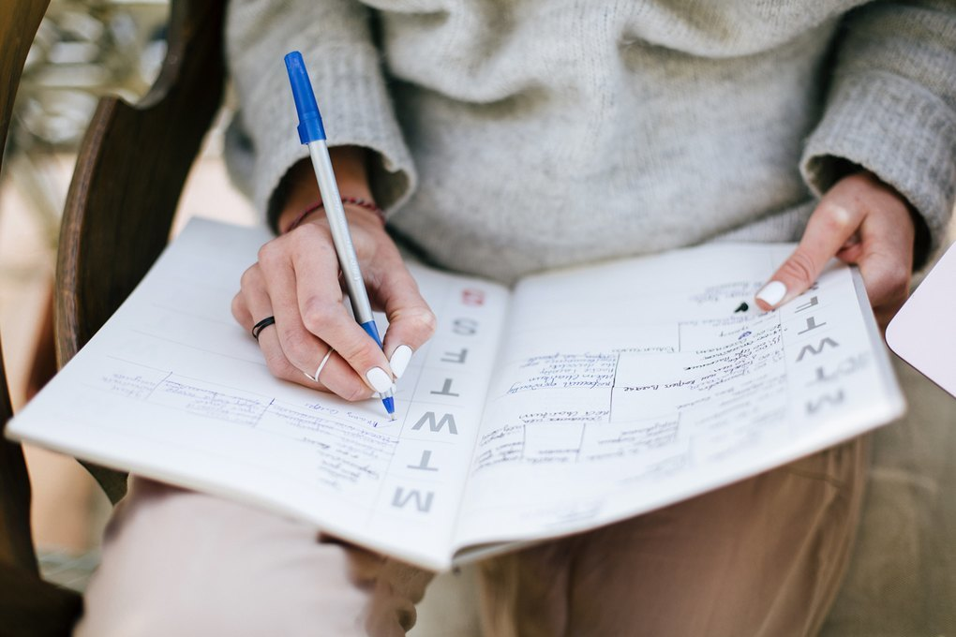
Вправа знайомство «Найкраще я вмію…» (5 хв.)
Учасники будуть перекидати слово одне одному. Той, хто триматиме в руках м’ячик, повинен розказати про те, що він найкраще вміє робити. А всі інші мають це запам’ятати. Кожен має починати казати фрази «найкраще я вмію…» (розв’язувати приклади, співати, танцювати, прибирати в кімнаті, вчити вірші, малювати), а закінчувати свою фразу словами «…ось, який я молодець».
Підсумок: мистецтво творять люди, ми теж можемо творити, створювати власні шедеври, хтось вишивку, прикрасу, композицію чи букет.

Slide 5
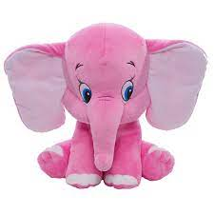
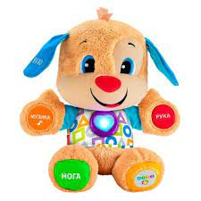
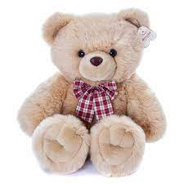
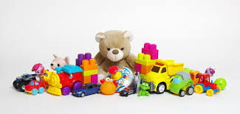
ВПРАВА “КАЗКОВИЙ МАГАЗИН“
Час: 15 хв
Хід проведення: кожен учасник виставляє на продаж у казковому магазині свій товар – риси характеру, навички, уміння. А на заміну замовити собі щось інше (наприклад : продаю 500 грамів витримки, а куплю 100 грамів здогадливості). Кожен учасник повинен щось продати і придбати.

Slide 6
ВПРАВА «МОЯ БУКВА»
Час: 10 хв
Хід проведення:
1. Кожен учасник вибирає собі будь-яку букву алфавіту й озвучує її всій групі або сусідові.
2. Протягом 2 хвилин учасники підбирають якомога більше слів, які описують їх і починаються на обрану літеру.
3. Кожен учасник ділиться своїми словами з групою
Наприклад: мене звуть Вікторія й моя буква П. Я практична, пунктуальна і прямолінійна.

Slide 7
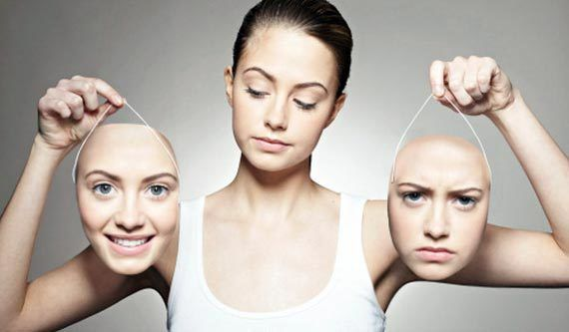
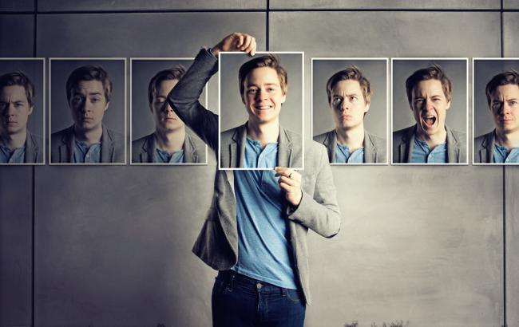
Вправа «Тренуємо емоцію»

Slide 8
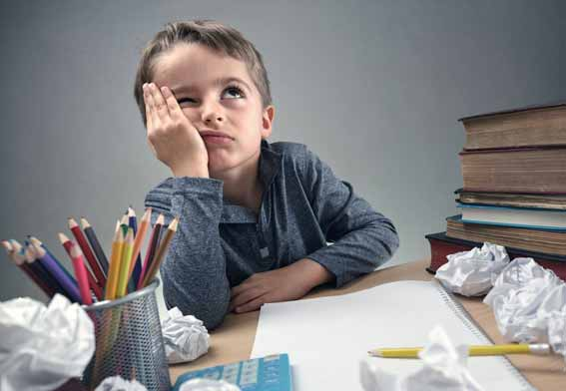
Вправа «Тренуємо емоцію» (5 хв.)
Тренер пропонує обрати декілька учасників і зобразити різні вирази обличчя
насупитися: як хмарка, зла чарівниця, сердита людина.
злякатися: як заєць що побачив вовка, кошеня на якого гавкає пес.
посміхнутися: як кіт на сонці, хитра лисиця, радісна дитина.
Запитання: Чи легко було зобразити різні емоції? Чи вдалося це зробити?

Slide 9
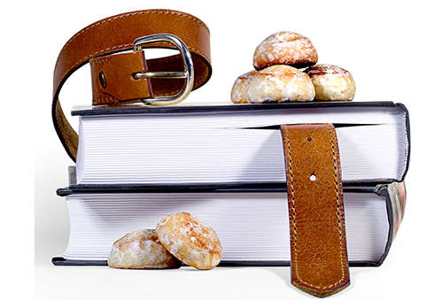
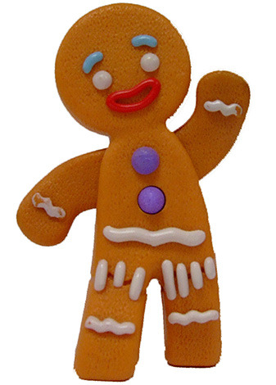
Вправа «Обмеження і дозволи»
Заповніть ваші «Заборони та заохочення» записавши:
Що вам забороняли ваші батьки і чим вони заохочували вас?

Slide 10
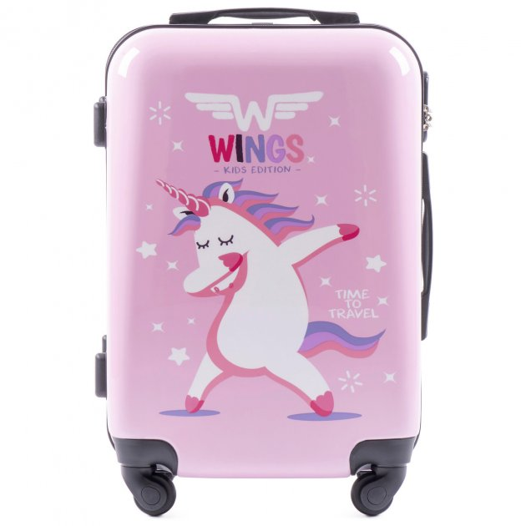
Вправа «Валіза»
Вміст валізи буде особливим. Так як ми займалися питанням ресурсів, то у валізу тренінгу ми покладемо:
1. Те, чому ми сьогодні навчилися 2. Те, над чим замислимося 3. Те, від чого позбавимося, задля покращення свого життя 4. А також солодке тістечко : побажання кожному з учасників)

Slide 11
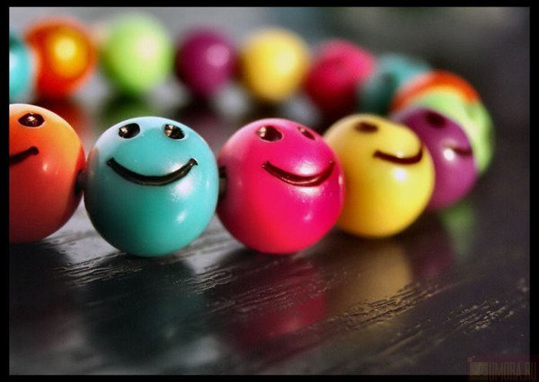
«Цінуй своє життя - воно прекрасне!»

